Slide 1
Support Soutenance Saad ZIZI
05/2022
Notes:
SIRH Harmonie - Nom du chantier ou du comité - jj/mm/aaaa
1

Slide 2
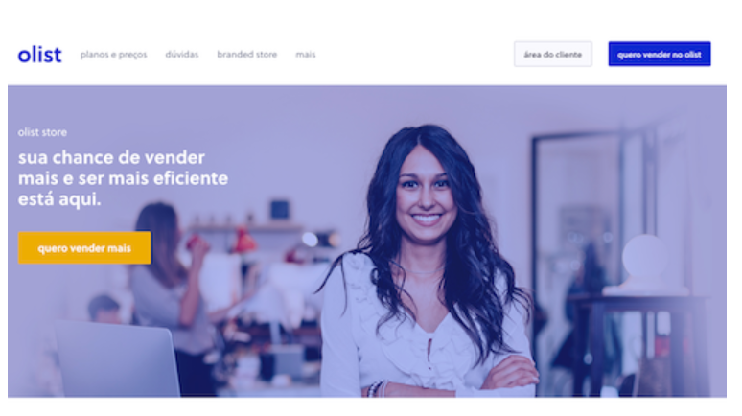
P5 : Segmentez des clients d'un site e-commerce
Parcours : Data scientist
Je travaille pour Olist, une entreprise brésilienne qui propose une solution de vente sur les marketplaces en ligne. L’entreprise souhaite que je fournisse aux équipes d'e-commerce une segmentation des clients qu’elles pourront utiliser au quotidien pour leurs campagnes de communication.
Mon objectif est de comprendre les différents types d’utilisateurs grâce à leur comportement et à leurs données personnelles. Je dois fournir à l’équipe marketing une description actionnable de ma segmentation et de sa logique sous-jacente pour une utilisation optimale, ainsi qu’une proposition de contrat de maintenance.
Notes:
SIRH Harmonie - Nom du chantier ou du comité - jj/mm/aaaa
2

Slide 3
Introduction
0
Contexte et missions
Repérer des variables pertinentes pour les traitements du dataset,
Repérer et traiter les valeurs manquantes et aberrantes du dataset
Effectuer des analyses univariées et multivariées
Effectuer des tests statistiques appropriés
Produire des visualisations pour mieux comprendre les données
Nettoyage du dataset
Mettre en place un modèle d’apprentissage non supervisé
Adapter les hyperparamètres d’un apprentissage non supervisé pour l’améliorer
Transformer les variables pertinentes
Evaluer les performances
Apprentissage non supervisé
Notes:
Le chronogramme

Slide 4
Sommaire
0
Partie 1 - Présentation du jeu de données
Partie 2 - Présentation du nettoyage et de l’exploration du jeu de données
Sélection des informations pertinentes pour répondre à la problématique
Repérage et traitement des valeurs manquantes et des valeurs aberrantes
Analyses univariées et multivariées de variables pertinentes
Partie 3 - Présentation de l’analyse du dataset et proposition de segmentation
Mise en place du modèle d'apprentissage non supervisé adapté au problème métier
Création et Transformation des variables et évaluation des performances
Segmentation temporelle
Partie 4 – Conclusions et Questions-réponses
1
2
3
4
Notes:
SIRH Harmonie - Nom du chantier ou du comité - jj/mm/aaaa
4
Notes

Slide 5
PARTIE 1 :
Présentation du dataset
Notes:
SIRH Harmonie - Nom du chantier ou du comité - jj/mm/aaaa
5

Slide 6
Présentation du jeu de données
1
Le jeu de données comporte :
Une base de donnée gratuite, anonymisée mise en ligne sur Kaggle
9 fichiers CSV correspondant aux clients, les commandes, le type de paiement, les lieux d’habitations de nos clients, les catégories de produits , les avis clients, les dates correspondant aux commandes…
Des données variées (textuelles, chiffrées, catégorielles, géographiques)
Des données commerciales Olist sur 2 ans, de fin 2016 à fin 2018,
Plus de 96 000 clients uniques concernés
71 catégories de produits
98666 commandes distinctes
112650 produits vendus
La problématique
Segmenter des clients en vue de la mise en place de campagnes de communication mieux ciblées
Effectuer un clustering avec des algorithmes
Proposer un contrat de maintenance

Slide 7
PARTIE 2 :
Présentation du nettoyage et de l’exploration du jeu de données
Notes:
SIRH Harmonie - Nom du chantier ou du comité - jj/mm/aaaa
7

Slide 8
Présentation du nettoyage et de l’exploration du jeu de données
2
Décision de concaténer les dataset, en se basant sur les colonnes communes (customer unique id ou order id) et en renommant les colonnes similaires entre les deux années
Décision de supprimer les colonnes qui ont plus de 80% de valeurs manquantes
Décision d’appliquer la médiane pour les valeurs manquantes quantitatives
Décision d’affichage d’une mention "Unkown" pour remplacer les NaN pour les valeurs qualitatives
➔ Objectif : Ne pas biaiser le dataset et ne pas perdre des informations

Slide 9
Présentation du nettoyage et de l’exploration du jeu de données
2
Concaténation du dataset effectuée sur cette base :
Traduction catégories
product_category_name_translation
Produits
olist_products_dataset
product_category_name
product_id
Commandes/
Produits
olist_order_items_dataset
Vendeurs
olist_sellers_dataset
seller_id
zip_code_prefix
Avis
olist_order_review_dataset
order_id
order_id
Localisation
olist_geolocation_dataset
zip_code_prefix
Paiements
olist_order_payments_dataset
order_id
Commandes
olist_orders_dataset
Clients
olist_order_customer_dataset
customer_id

Slide 10
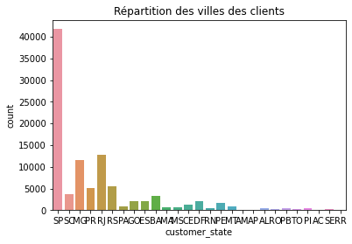
Présentation du nettoyage et de l’exploration du jeu de données
2
Grâce à nos variables géographiques, nous voyons par exemple que Sao Paulo est la ville la plus représentée dans notre dataset, et de très loin (plus de 40000 clients).

Slide 11
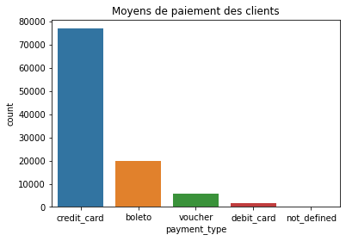
Présentation du nettoyage et de l’exploration du jeu de données
2
Une analyse sur la variable « Moyens de paiement des clients » nous apprend que la plupart des clients de notre dataset (plus de 75%) utilisent la carte de crédit pour payer leurs commandes.

Slide 12
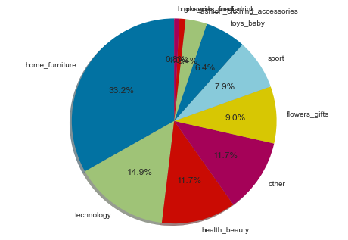
Présentation du nettoyage et de l’exploration du jeu de données
2
Une analyse poussée sur la variable Catégorie nous fait réduire nos nombres de catégories de 71 à 10, pour des meilleures interprétations.

Slide 13
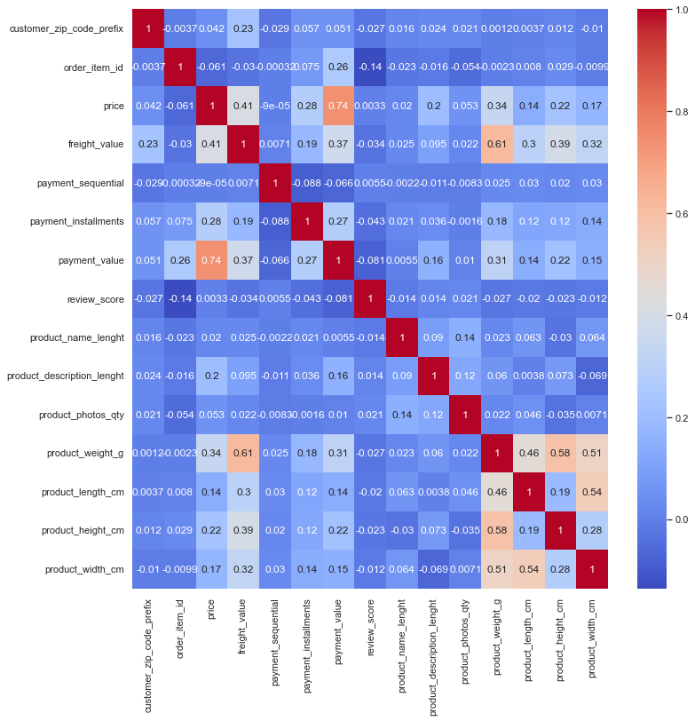
Présentation du nettoyage et de l’exploration du jeu de données
2
Matrice de corrélation :
On supprime les colonnes totalement corrélées entre elles puisque pas d'utilité pour la suite de l'analyse.
Les colonnes price et payment values sont logiquement corrélées. Nous supprimons donc la colonne "price" qui était contenue dans le dataset items.

Slide 14
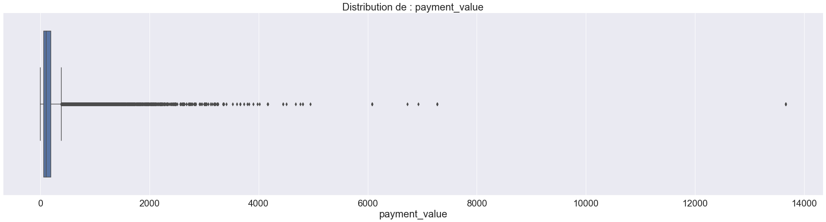
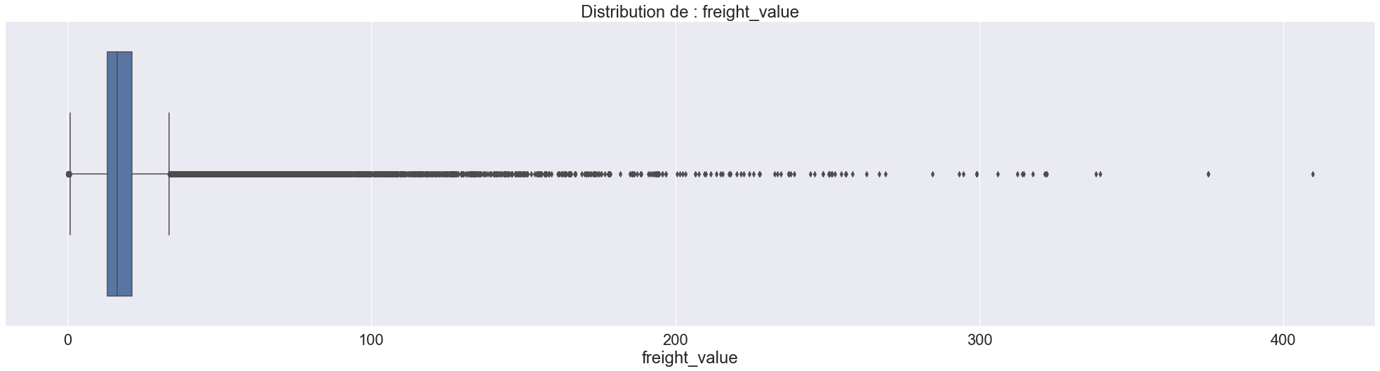
Présentation du nettoyage et de l’exploration du jeu de données
2
On trace des boxplot sur nos features de paiement dans un premier temps pour détecter des éventuels outliers :

Slide 15
Présentation du nettoyage et de l’exploration du jeu de données
2
Nous constatons grâce à nos boxplot, notre describe et nos recherches que nous n’avons pas de valeurs aberrantes dans le dataset, plutôt des valeurs atypiques.
Nous normalisons les variables et transformons certaines de nos variables en Log pour avoir une meilleure distribution normalisée, et améliorerons donc la performance de nos modèles.
Nous utilisons cette transformation également pour avoir une meilleure analyse graphique sur les variables : Les valeurs extrêmes sont rapprochées pour obtenir des graphiques moins étendus.
Nos données seront donc plus facilement analysables et interprétables suite au passage en log
Nous choisissons la segmentation RFM (Récence, Fréquence, Montant) pour notre clustering, que nous allons compléter avec un review et la durée de livraison.

Slide 16
PARTIE 3 :
Présentation de l’analyse
Notes:
SIRH Harmonie - Nom du chantier ou du comité - jj/mm/aaaa
16

Slide 17
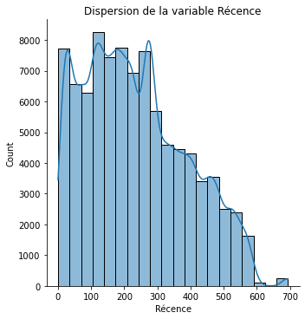
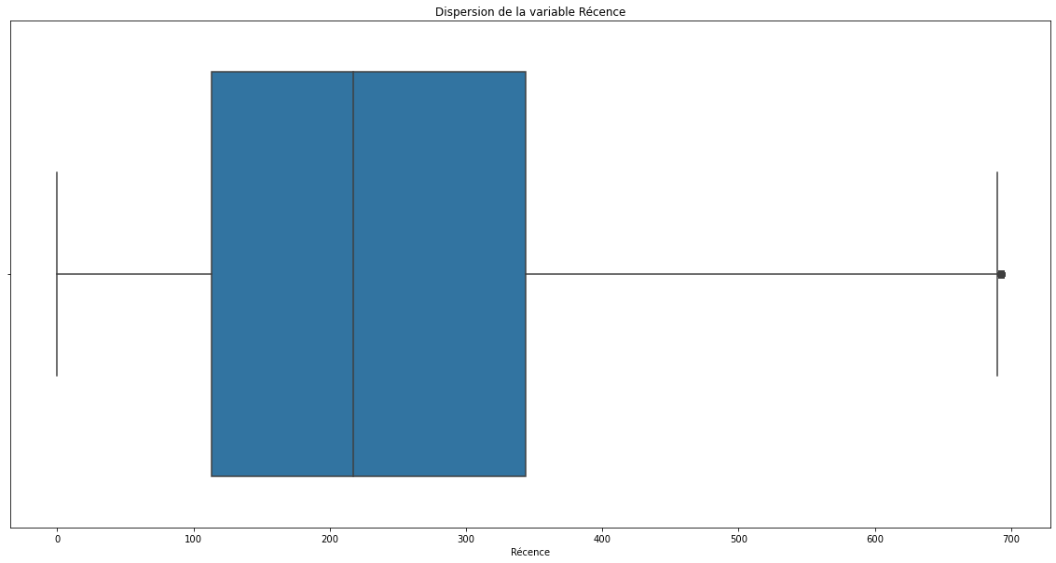
Présentation de l’analyse et du modèle choisi
3
La récence est une variable à prendre en compte, et accessible grâce aux données de notre dataset.
La fréquence correspond au nombre de commandes effectuées par un client à notre période donnée.

Slide 18
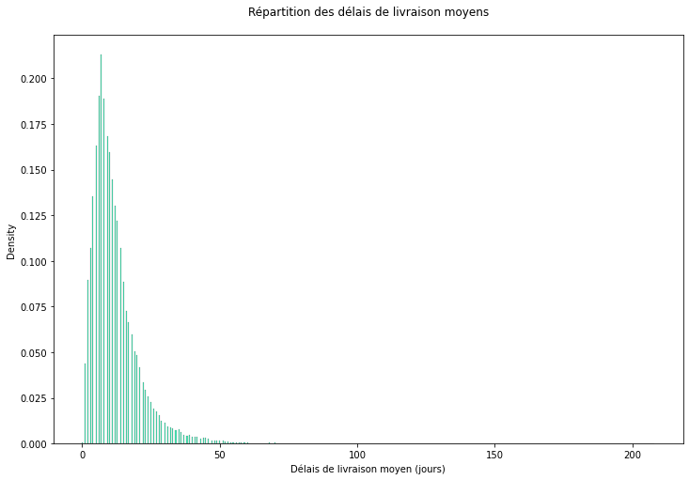
Présentation de l’analyse et du modèle choisi
3
La durée de livraison est également un paramètre à prendre en compte

Slide 19
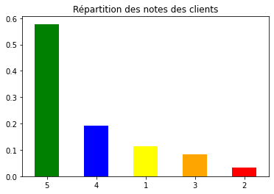
Présentation de l’analyse et du modèle choisi
3
Une analyse sur les avis des clients nous permet d’affiner notre segmentation et de prendre en compte d’autres paramètres (hors RFM)

Slide 20
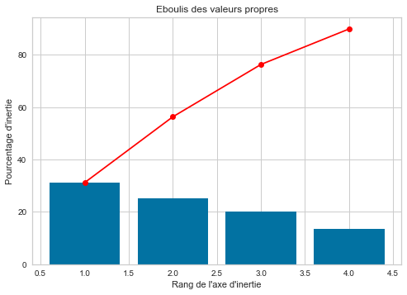
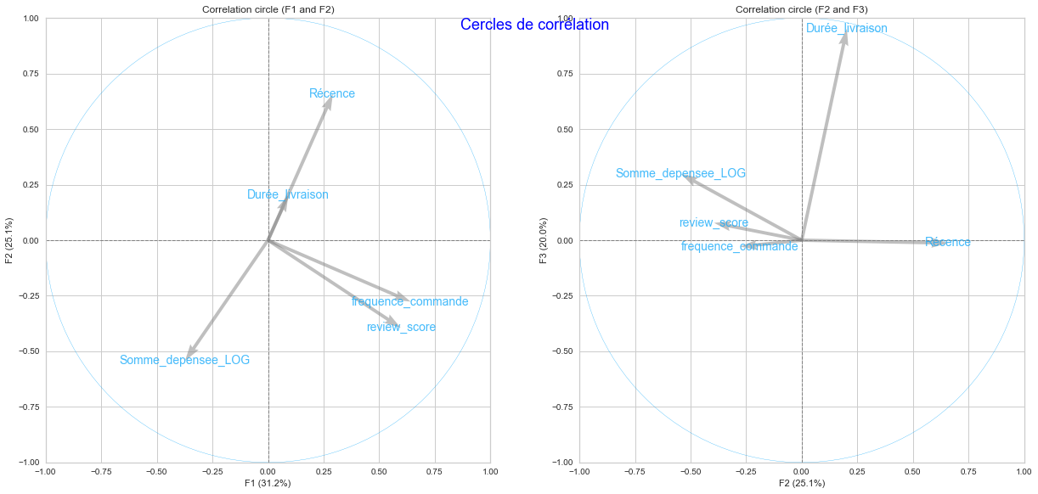
Présentation de l’analyse
3
Nous allons commencer par l’ACP en traçant l’éboulis des valeurs propres en vue de déterminer le pourcentage de variance expliquée
En dimension 3 nous avons plus de 75% de variance expliquée.

Slide 21
Présentation de l’analyse et du modèle choisi
3
Différentes techniques de segmentation utilisées :
K-Means
DBScan
Agglomerative Clustering
L'objectif sera d'obtenir des segmentations qui soient à la fois cohérentes et exploitables pour les équipes marketing.
Evaluation des segmentations selon les critères suivants :
Nombre de Clusters
Nombre de Clients / Cluster
Interprétabilité des clusters

Slide 22
Présentation de l’analyse et du modèle choisi
3
Premier algorithme d’apprentissage non supervisé : Le K-Means
K-means est un algorithme itératif qui minimise la somme des distances entre chaque individu et le centroïde. Le choix initial des centroïdes conditionne le résultat final.
Admettant un nuage d’un ensemble de points, K-Means change les points de chaque cluster jusqu’à ce que la somme ne puisse plus diminuer. Le résultat est un ensemble de clusters compacts et clairement séparés, sous réserve de choisir la bonne valeur K du nombre de clusters
Afin de palier aux problèmes des optimums locaux, je lance le K-means plusieurs fois sur le jeu de données (avec le même nombre K de clusters et des initialisations initiales des centroïdes différentes) et je vois la composition des clusters qui se forment.

Slide 23
Présentation de l’analyse et du modèle choisi
3
Second algorithme d’apprentissage non supervisé : Le DBSCAN, qui s’appuie sur la densité estimée des clusters pour effectuer le partitionnement :
L'algorithme DBSCAN utilise 3 paramètres :
La distance epsilon eps, qui définit le voisinage d'un point. Deux points sont considérés comme voisins si la distance entre les deux points est inférieure à un certain seuil (Epsilon)
Le nombre minimum de points MinPts dans le voisinage pour former une région dense.
min_samples : le nombre minimum de voisins qu'un point donné doit avoir pour être classé comme un point central. C’est un nombre fixé à 100 dans notre cas.
Après analyse, l'utilisation de DBSCAN dans notre cas est inexploitable pour une utilisation métier car les clusters ne sont pas équilibrés. Nous avons par exemple des clusters contenants une dizaine de clients alors qu'un autre cluster en contient 112055.

Slide 24
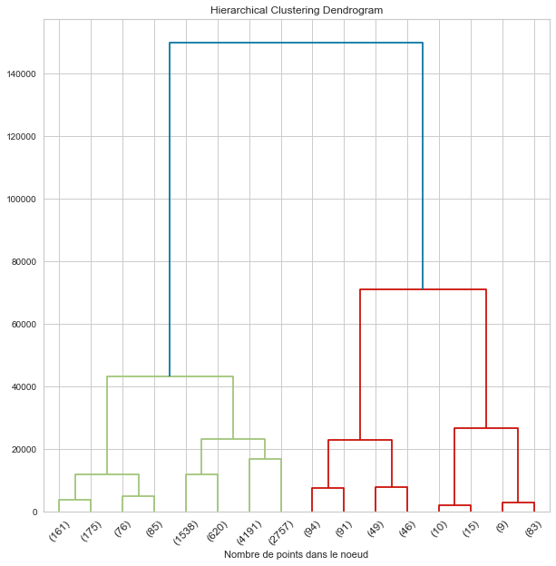
Présentation de l’analyse et du modèle choisi
3
Troisième algorithme d’apprentissage non supervisé : Le clustering hiérarchique. On travaille à partir des dissimilarités entre les clients que l'on veut regrouper. On peut donc choisir un type de dissimilarité adapté au sujet étudié et à la nature des données.
Le dendrogramme est une arborescence qui affiche les groupes formés par le regroupement des observations à chaque étape et leurs niveaux de similarité
Nous constatons qu'il faut échantillonner notre dataset pour avoir ce résultat.
Si nous le réalisons sur l'ensemble du jeu de données, le clustering risque d'être totalement différent
Les clusters ne sont pas équilibrés et s'étalent, dans notre exemple, de 9 individus à 4191 individus, ce qui n'est pas exploitable dans une problématique métier.

Slide 25
PARTIE 3 – suite :
Modèle choisi : K-means Présentation des segmentations
Notes:
SIRH Harmonie - Nom du chantier ou du comité - jj/mm/aaaa
25

Slide 26
Choix de la segmentation : RFM « améliorée »
3
Segmentation RFM « améliorée » choisie : Classement des clients en fonction de leurs habitudes d'achat.
3 critères :
Récence : Date de la dernière commande
Fréquence des commandes : Nombre d’achats sur la période
Montant : Somme totale que le client a dépensé
A cela, j’ajoute 2 critères disponibles dans le dataset pouvant influer sur le clustering
La review client : Note de satisfaction de chaque client
La durée de la livraison : Les délais de livraison
On peut ainsi optimiser une stratégie marketing en fonction de nos clients.
On effectue le preprocessing suivant notre nouveau dataset contenant les 5 features

Slide 27
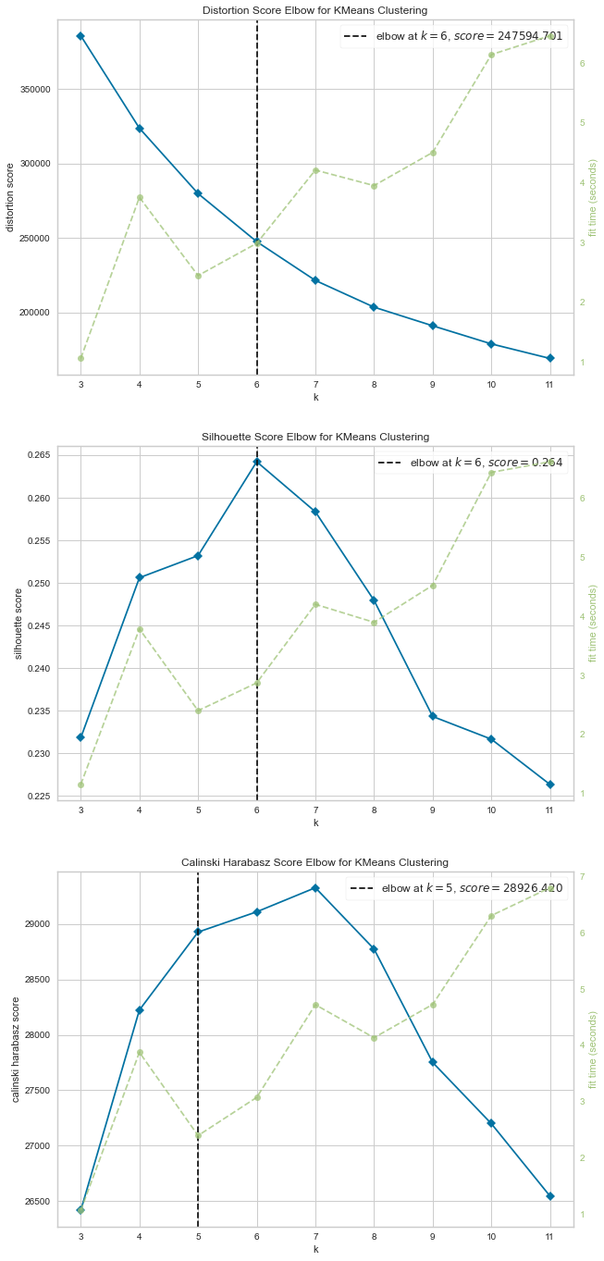
Choix des métriques
3
1. Distortion: la moyenne de la somme des carrés des distances au centroïde le plus proche (coude)
2. Silhouette : différence entre les distances intra-cluster et les distances au cluster extérieur le plus proche (à maximiser)
3. Calinski-Harabasz: rapport entre la variance inter-groupes et la variance intra-groupe (à maximiser)

Slide 28
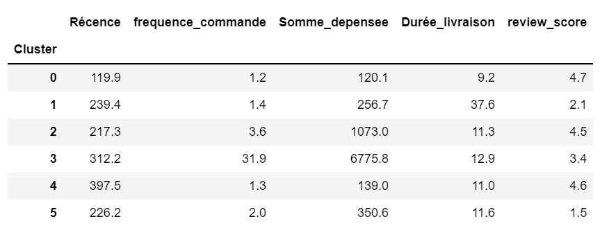
Présentation de l’analyse et du modèle choisi
3
2
Nombre de Clusters choisi suite à l’analyse des métriques : 6
On ajoute la nouvelles colonne « Clusters » dans notre nouveau fichier et on calcule la moyenne de nos features pour chaque cluster

Slide 29
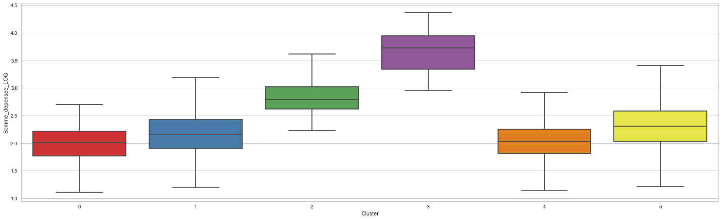
Présentation de l’analyse et du modèle choisi
3
2
Les clusters déterminés ont donc bien une influence sur nos features, comme le témoigne ce boxplot (réalisé avec les autres features également)

Slide 30
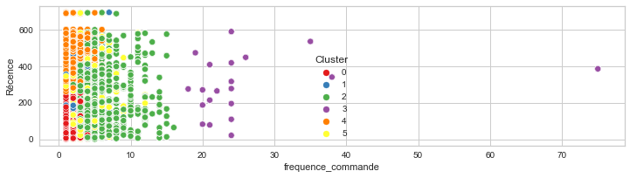
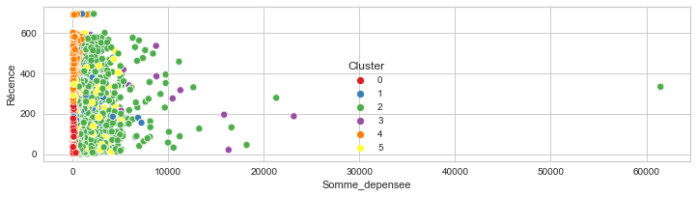
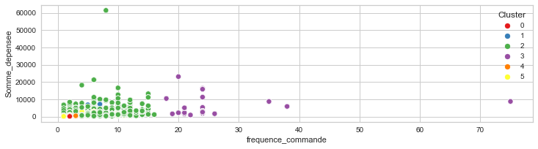
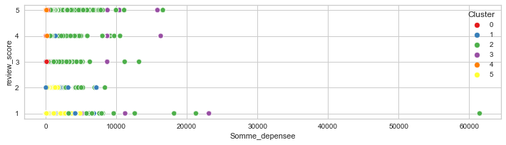
Présentation de l’analyse et du modèle choisi
3
2
Des scatters plot ont également été tracés pour nos features, 2 par 2

Slide 31
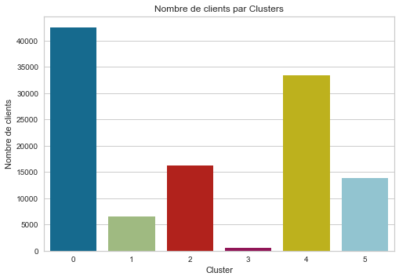
Présentation de l’analyse et du modèle choisi
3
2
On peut regrouper nos clients en 6 clusters, grâce à notre analyse :
Nouveaux clients : Clients qui ont commandé récemment et qui n'ont pas dépensé beaucoup d'argent (Cluster 0)
Clients « compliqués » : Délais de livraison tardifs (Cluster 1)
Clients fidèles : Clients très satisfaits, qui commandent souvent et qui dépensent pas mal d'argent (Cluster 2)
Meilleurs clients : Clients qui commandent le plus fréquemment et qui dépensent le plus d'argent (Cluster 3)
Clients rares : Clients satisfaits mais dont les commandes sont les moins fréquentes et les moins récentes (Cluster 4)
Clients très insatisfaits : Une attention très particulière doit être réservée à ce groupe (Cluster 5)

Slide 32
PARTIE 3 – fin :
Segmentation temporelle
Notes:
SIRH Harmonie - Nom du chantier ou du comité - jj/mm/aaaa
32

Slide 33
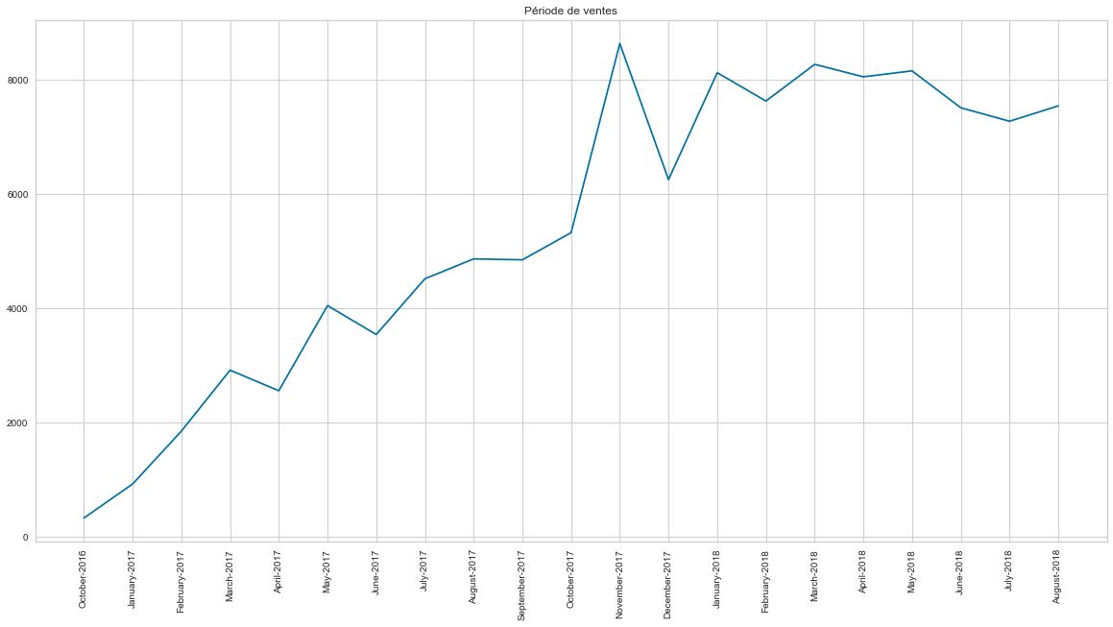
Segmentation temporelle
3
2
Dans un premier temps, Nous regardons l’évolution du nombre de commandes d’octobre 2016 (date de début du dataset) à aout 2018 (date de fin du dataset).
Nous constatons une augmentation des commandes, jusqu’a novembre 2017 où le pic de ventes est atteint

Slide 34
Segmentation temporelle
3
2
Dans un second temps, nous effectuons une segmentation sur les clients à la période donnée, sur 18 mois
Nous établissons ensuite un échantillon temporel de notre dataset : Un premier échantillon de données qui contient les commandes des 18 premiers mois, puis les échantillons suivants qui contiennent tous 18 mois de données avec un décalage d'1 mois entre chaque échantillon.
On obtient 7 échantillons de données suite à nos itérations.
Pour étudier la stabilité des clusters au cours du temps, nous calculons l'écart entre un predict du modèle initial et le fit d'un nouveau modèle grâce à la fonction ARI : adjusted_rand_score
Nous établissons une fonction qui entraine le KMeans sur les données récentes et compare les labels obtenus avec ceux prédits par l'ancien modèle.
Nous avons donc simulé l’ARI pour notre période d'échantillonage et d’afficher son évolution. Si l’ARI passe à 0.8 ou moins, il est sûrement pertinent de reproposer un entraînement de modèle au client.

Slide 35
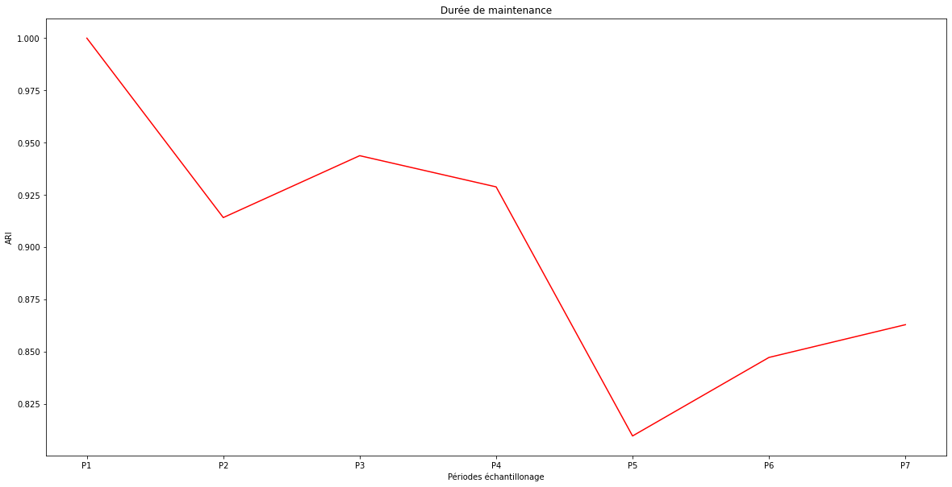
Segmentation temporelle
3
2
Nous recommandons une maintenance trimestrielle de la segmentation.
On remarque une forte inflexion sur notre échantillon P5 (ARI à 0,8), soit entre 3 et 4 mois après notre premier échantillon predict P2.

Slide 36
Conclusions
4
2
Modèles d’apprentissage non supervisé
Nous avons utilisé 3 types de modèles d’apprentissage non supervisé :
Le K-Means
Le Dbscan
L’agglomerative clustering
Nous avons choisi la segmentation RFM (améliorée par la Durée de livraison et les reviews) pour identifier nos clusters et les analyser
Nous avons choisi le modèle K-Means et calculé les métriques (silhouette, distortion, Calinski-Harabasz) pour chacun de ces modèles
Nos conclusions
Nous avons classé nos clients en 6 groupes distincts : Des «bons » clients qui achètent beaucoup, des clients fidèles, des nouveaux clients à fidéliser, des clients rares à essayer de plus attirer, des clients insatisfaits auxquels il faudrait proposer des offres « spéciales » et des clients «difficiles » au vue des délais élevés de livraison.
Dans une simulation de contrat de maintenance et suite à une analyse précise sur l’ARI, nous proposons un contrat incluant un recalcul des clusters tous les trimestres.

Slide 37

Conclusion & prochaines étapes
0
Des questions ?

